Slide 1
10-мавзу: Инновацион иқтисодиёт ва инновацияларни иқтисодий баҳолаш
MANAGERIAL ECONOMICS
БОШҚАРУВ ИҚТИСОДИЁТИ
и.ф.д., доц. Э.А.ХОШИМОВ

Slide 2

Инновацион иқтисодиёт
«Инновацион иқтисодиёт (билимлар иқтисодиёти, интеллектуал иқтисодиёт) – иқтисодиётнинг инновациялар оқими, доимий технологик такомиллашув, юқори қўшилган қийматли технологик сиғимли маҳсулотларни, замонавий технологияларни ишлаб чиқариш ва экпорт қилишга асосланган тури ҳисобланади.»

Slide 3
Таянч тушунчалар
Диффузия – «инновацияларнинг дастлабки реализацияси жойидан бозор ва бозорга оид бўлмаган каналлар орқали истеъмолчиларга – мамлакатларга, минтақаларга, тармоқларга, бозорларга ва корхоналарга тарқалиши услуби».
Технологиялар трансфери - бу шундай жараёнки, унинг ёрдамида бир ташкилот бошқа ташкилот томонидан ишлаб чиқилган технологияни ўзига мослаштиради.
Спилловер - илмий-техник ёки бошқа фойдали билимнинг тўсатдан тарқалиши бўлиб, у тўланмайдиган (мақола, анжуманларда чиқишлар, хусусий суҳбатлар) ва тўланадиган (кодланган билимларнинг тўлов асосида яширин ўтказилиши, саноат шпионажи, муҳим ишчиларни йўлдан оғдириш) бўлиши мумкин.
Notes:
современный этап инновационного развития общества требует последовательнопараллельного соединения механизмов диффузии инноваций — трансфера и спилловера
Дизайнерское мышление представляет собой различные методы коллективного подхода к инновациям, которые включают в себя эксперименты, осязаемые ресурсы и инновационную деятельность в игровом формате и побуждают к творческому подходу к поиску инновационных решений.

Slide 4

Инновацияларга нималар киради?
– янги билимлар;
– кашфиёт – янги технологик ечим;
– янгиланиш – корхона учун нотаниш бўлган янгиликка мослашиш (бироқ у ташқи дунё учун янгилик эмас);
– такомиллашув – оригинал ва нафли бўлган, бироқ стратегик ўзгаришни талаб этмайдиган бир мунча яхшиланиш

Slide 5
Инновацияларнинг таснифланиши:
– тури бўйича: техник-технологик (техника, технология, материаллар), ижтимоий, иқтисодий, ташкилий-бошқарув, ҳуқуқий;
– инновацион салоҳиятига кўра: радикал (базавий), модификацияловчи (яхшиловчи);
– янгилик даражасига кўра: дунё миқёсидаги янгилик, мамлакат ёки тармоқ миқёсидаги янгилик, корхона даражасидаги янгилик;
– технологик параметрларга боғлиқ равишда: маҳсулот (янги маҳсулот), жараёнли (ташкил қилиш ва бошқаришнинг янги жараёнлари, янги технологиялар);
– самарадорлигига кўра: иқтисодий, ижтимоий, экологик, интеграл.

Slide 6
Ташкилий-бошқарув инновациялари тузилмаси
Бошқарув жараёнининг барча босқичларини (режалаштириш, мувофиқлаштириш, рағбатлантириш, бизнес жараёнлар таҳлили ва назорати) амалга ошириш шакллари ва усулларидаги инновациялар
Ахборот таъминоти тизимидаги инновациялар
Ишлаб чиқариш ва бошқаришнинг ташкилий тузилмасидаги инновациялар

Slide 7
Глобал инновациялар индекси (The Global Innovation Index)
I. Инновацияларни амалга ошириш учун тасарруфдаги ресурслар ва шарт-шароитлар (Innovation Input)
институтлар;
II. Инновацияларни амалга оширишдан олинган амалий натижалар (Innovation Output)
Технологиялар ва билимлар иқтисодиётининг ривожланиши;
инсон капитали ва тадқиқотлар;
инфратузилма;
Ички бозорнинг ривожланиши;
Бизнеснинг ривожланиши.
Ижодий фаолият натижалари.

Slide 8
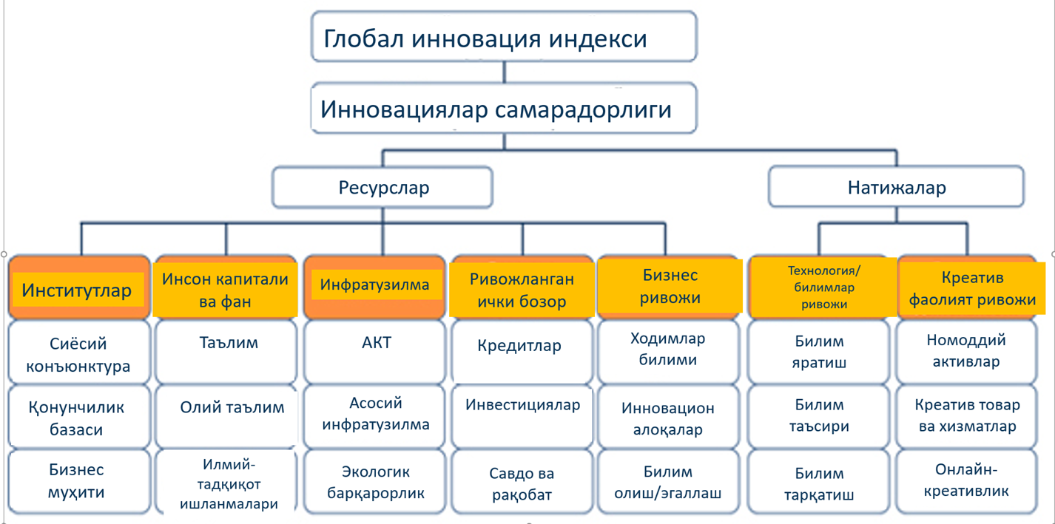
https://www.globalinnovationindex.org/Home

Slide 9
Инновациялар индекси бўйича жаҳон мамлакатлари рейтинги (2019)
РЕЙТИНГ | иқтисодиёт | ИНДЕКС
1 | Швей­цария | 67.2
2 | Швеция | 63.7
3 | Америка Қўшма Штатлари | 61.7
4 | Нидер­ландия | 61.4
5 | Буюк­ Британия | 61.3
6 | Финлян­дия | 59.8
7 | Дания | 58.4
8 | Сингапур | 58.4
9 | Германия | 58.2
10 | Исроил | 57.4
24 | эстония | 50.0
34 | Латвия | 43.2
46 | Россия | 37.6
72 | Беларусь | 32.1
79 | Қозоғистон | 31.0
84 | Озарбай­жон | 30.2
90 | Қирғизистон | 28.4
100 | Тожики­стон | 26.4
Манба: https://www.globalinnovationindex.org/Home
Notes:
Узбекистана в индексе нет, потому что не хватило информации для анализа. Несмотря на это, в ВОИС отмечают, что страна делает непрерывный прогресс в области сбора данных. Из этого следует, что Узбекистан, возможно, включат в индекс уже в ближайшие годы.
О том, что Узбекистан будет работать над включением в Глобальный инновационный индекс, стало известно еще в ноябре 2017 года. Тогда министр инновационного развития Иброхим Абдурахмонов объяснял, что это нужно для оценки инновационного развития страны по высоким международным требованиям.
В целях укрепления своих позиций Узбекистан в соответствии с Указом «Об утверждении Стратегии инновационного развития Республики Узбекистан на 2019–2021 годы» поставил амбициозную задачу по вхождению в топ-50 стран по данному индикатору к 2030 году.
Анализ разрыва между странами, занявшими 50-е место в индексе GI, показывает, что самыми большими пробелами являются высшее образование (процент иностранных граждан в университетах, поступление в университеты), количество научных публикаций, цитаты из ученых, Количество ученых на 1 миллион населения, развитие рынка капитала и прямые инвестиции, сектор ИКТ - охват LTE, доступ в Интернет и ИКТ и т. д.

Slide 10
Глобал инновациялар индексининг турли категорияларидаги етакчилар (2019)
Notes:
https://www.rvc.ru/press-service/media-review/eco/132926/

Slide 11
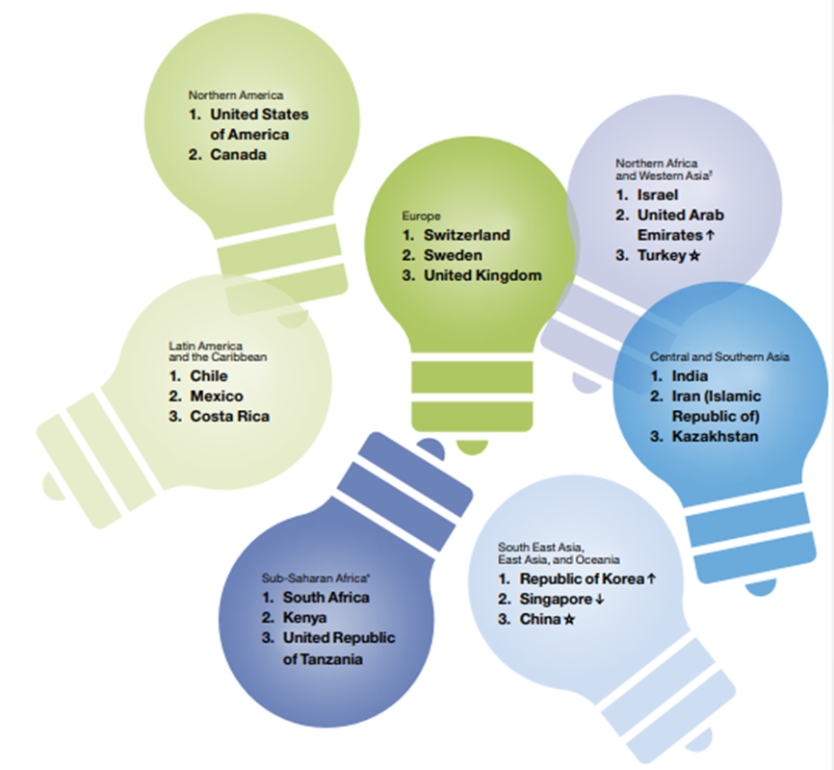
Минтақалар бўйича 3та етакчи инновацион иқтисодиёт
https://www.globalinnovationindex.org/gii-2021-report#

Slide 12
Глобал инновацион индекс-2021
Рэнкинг | Иқтисодиёт/мамлакат | Балл
1 | Швейцария | 65.5
2 | Швеция | 63.1
3 | АҚШ | 61,3
4 | Буюк Британция | 59,8
5 | Корея Республикаси | 59,3
6 | Нидерландия | 58,6
7 | Финландия | 58,4
8 | Сингапур | 57,8
9 | Дания | 57,3
10 | Германия | 57,3
11 | Франция | 55,0
12 | Хитой | 54,8
13 | Япония | 54,5
14 | Гонг Конг | 53,7
15 | Исроил | 53,4
Рэнкинг | Иқтисодиёт/мамлакат | Балл
45 | Россия | 36,6
49 | Украина | 35,6
62 | Белорусь | 32,6
63 | Грузия | 32,4
69 | Арманистон | 31,4
79 | Қозоғистон | 28,6
80 | Озарбайжон | 28,4
86 | Ўзбекистон | 27,4
98 | Қирғизистон | 24,5
103 | Тожикистон | 23,9

Slide 13
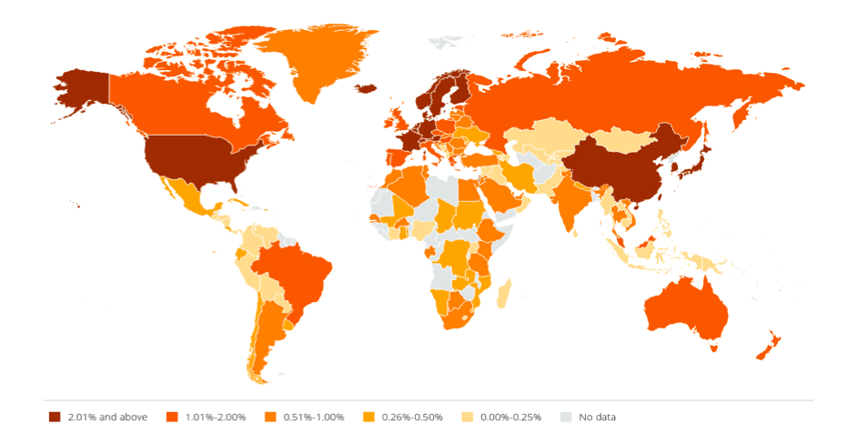
ИТТКИга ялпи ички харажатлар, ЯИМга нисбатан %да
Источник: UNESCO Institute for Statistics, Июнь 2019

Slide 14
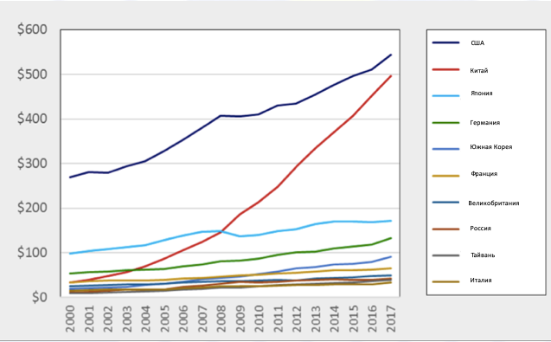
2000–2017 йиллар мобайнида ИТТКИга харажатлар, млрд. АҚШ доллари
Источник: CRS analysis of Organisation for Economic Cooperation and Development, OECD.Stat database, https: //stats. oecd. org/Index. aspx?DataSetCode=MS TI_PUB.)
Notes:
В 2017 году (самый последний год, за который имеются полные данные) глобальные расходы на НИОКР составили 1,961 трлн. долларов США.
Соединенные Штаты продолжают лидировать по количеству затраченных средств на финансирование НИОКР. Китай, занявший второе место в 2017 году, вложил в НИОКР больше, чем Япония, Германия, Южная Корея и Франция — вместе взятые.
На 10 крупнейших стран, финансирующих НИОКР в 2017 году, пришлось 1,657 трлн. долларов США в расходах на НИОКР, что составляет около 85% от общемирового объема.

Slide 15
ИТТКИга харажатлар, ЯИМга нисбатан %да
 | 2018 | 2017 | 2016
Исроил | - | 4,5 | 4,4
Жанубий Корея | - | 4,6 | 4,2
Япония | - | 3,2 | 3,2
Германия | - | 3,0 | 2,9
АҚШ | - | 2,8 | 2,8
Хитой | - | 2,1 | 2,1
Россия | - | 1,1 | 1,1
Украина | 0,5 | 0,4 | 0,5
Грузия | 0,3 | 0,3 | 0,3
Ўзбекистон | 0,1 | 0,2 | 0,2
Қозоғистон | 0,1 | 0,1 | 0,1
Тожикистон | 0,1 | 0,1 | 0,1
https://knoema.ru/atlas/topics

Slide 16
R&D харажатлари бўйича етакчи мамлакатлар
№ | Мамлакат | R&D харажатлари, млрд. АҚШ доллари | ЯИМга (PPP) нисбатан %
1 | АҚШ | 612.714 | 3.1
2 | ХХР | 514.798 | 2.2
3 | Япония | 172.614 | 3.2
4 | Ҳиндистон | 158.691 | 1.3
5 | Германия | 131.932 | 3.2
6 | Жанубий Корея | 100.055 | 4.6
7 | Франция | 63.658 | 2.2
8 | Буюк Британия | 51.702 | 1.8
9 | Тайван | 42.945 | 3.5
10 | Россия | 38.549 | 1.0
https://en.wikipedia.org/wiki/List_of_countries_by_research_and_development_spending

Slide 17
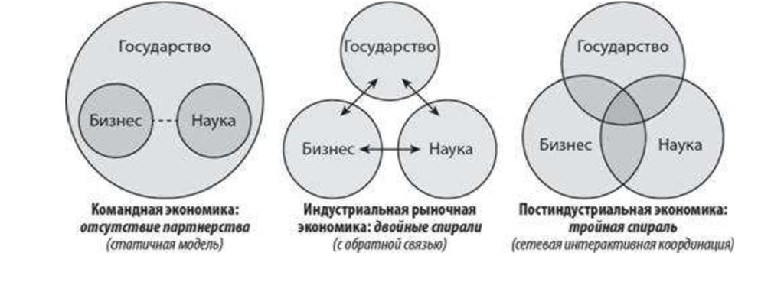
Учталик спираль модели эволюцияси
Давлат
Давлат
Давлат
Бизнес
Фан
Бизнес
Фан
Бизнес
Фан
Маъмурий-буйруқбозлик иқтисодиёти: ҳамкорлик йўлга қўйилмаган (статик модел)
Индустриал бозор иқтисодиёти: иккиталик спираль(тескари алоқа билан)
Постиндустриал иқтисодиёт: учталик спираль(тармоқли интерфаол мувофиқлашув)

Slide 18
Инновацион менежмент тамойилларининг эволюцияси
Иштирокчилар | Инновацияларни жамлаш, танлаш ва амалга ошириш |  |  | Функциялар
1-авлод ИТТКИ (НИОКР) (1900-1950 й.й.). Лабораторияларни бошқариш
Тадқиқотчилар | + | + | + | Илмий-тадқиқот ишларини бошқариш олимларнинг ўзлари томонидан амалга оширилган. Улар инновацион ғояларни шакллантириш, танлаш ва корхонада тадқиқот лойиҳалари ва инновацияларни ўзлаштиришга маъсул бўлишган.
Ишлаб чиқарувчилар
Маркетологлар
Истеъмолчилар
Ҳамкорлар

Slide 19
Инновацион менежмент тамойилларининг эволюцияси
Иштирокчилар | Инновацияларни жамлаш, танлаш ва амалга ошириш |  |  | Функциялар
2-авлод ИТТКИ (НИОКР) (1950-1970 й.й.). Инновацион лойиҳаларни корпоратив бошқариш
Тадқиқотчилар | + | + | + | Корпоратив менежерлар илмий-тадқиқот фаолиятини бошқариш заруриятини англаб етишган. Компания аввало эътиборини бизнес мақсадларига хизмат қилувчи инновацион лойиҳаларга жамлаган.
Ишлаб чиқарувчилар | + | + | +
Маркетологлар
Истеъмолчилар
Ҳамкорлар

Slide 20
Инновацион менежмент тамойилларининг эволюцияси
Иштирокчилар | Инновацияларни жамлаш, танлаш ва амалга ошириш |  |  | Функциялар
3-авлод ИТТКИ (НИОКР) (1970-1990 й.й.). Корпоратив инновациялар портфелини шакллантириш
Тадқиқотчилар | + | + | + | Саноат ИТТКИнинг ўсиши кузатилган. Компаниянинг истиқболи портфел матрицаси, рақобатбардошлик таҳлили, ҳаётийлик цикли ва дисконтлаш усули ёрдамида танлаб олинадиган инновацион лойиҳаларга боғлиқ, деб қаралган.
Ишлаб чиқарувчилар | + | + | +
Маркетологлар | + | + | +
Истеъмолчилар
Ҳамкорлар

Slide 21
Инновацион менежмент тамойилларининг эволюцияси
Иштирокчилар | Инновацияларни жамлаш, танлаш ва амалга ошириш |  |  | Функциялар
4-авлод ИТТКИ (НИОКР) (1990-2000 й.й.). Биргаликда қарор қабул қилиш асосида бошқариш
Тадқиқотчилар | + | + | + | Инновацияларни ишлаб чиқишда яширин эҳтиёжларни ҳисобга олиш мақсадида истеъмолчилар ва мол етказиб берувчилар жалб қилина бошланган. Ушбу ўзаро келишиб қарор қабул қилиш жараёни манфаатдор томонларнинг биргаликдаги иштироки усулига асосланган.
Ишлаб чиқарувчилар | + | + | +
Маркетологлар | + | + | +
Истеъмолчилар | + | + | +
Ҳамкорлар

Slide 22
Инновацион менежмент тамойилларининг эволюцияси
Иштирокчилар | Инновацияларни жамлаш, танлаш ва амалга ошириш |  |  | Функциялар
5-авлод ИТТКИ (НИОКР) (2000 й.- ҳ.в.). Очиқ инновациялар тамойили асосида бошқариш
Тадқиқотчилар | + | + | + | Ички инновацион фаолликни ошириш, ташқи муҳитдаги инновациялардан фойдаланиш имкониятларини кенгайтириш, хусусан, рақобатбардошликни ошириш учун ташқи ҳамкорлар билан очиқ муносабатлар йўлга қўйилади.
Ишлаб чиқарувчилар | + | + | +
Маркетологлар | + | + | +
Истеъмолчилар | + | + | +
Ҳамкорлар | + | + | +

Slide 23
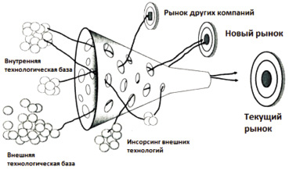
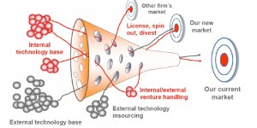
Очиқ инновациялар модели(Г. Чесборо)
Бошқа компаниялар бозори
Янги бозор
Ички технологик база
Жорий бозор
Ташқи технологиялар инсорсинги
Ташқи технологик база

Slide 24
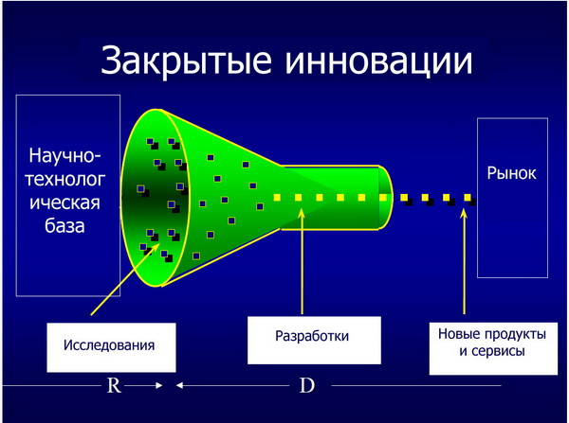
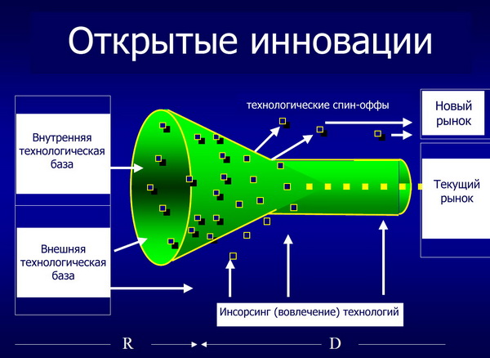
Ёпиқ ва очиқ инновациялар
ЁПИҚ ИННОВАЦИЯЛАР
ОЧИҚ ИННОВАЦИЯЛАР
Технологик спин-оффлар
Янги
бозор
Илмий-техно-логик база
Ички технологик база
Бозор
Жорий бозор
Ташқи технологик база
Тадқиқотлар
Ишланмалар
Янги маҳсулот ва хизматлар
Технологиялар инсорсинги

Slide 25
Ёпиқ ва очиқ инновациялар принципларини таққослаш
Ёпиқ инновациялар принциплари | Очиқ инновациялар принциплари
Соҳамиздаги етакчи мутахассислар бизга ишлайди | Соҳамиздаги барча мутахассислар бизга ишламайди. Биз компаниямиз ичидаги ва ташқарисидаги етакчи мутахассислар билан ишлашимиз керак.
ИТТКИ (НИОКР)дан фойда олиш учун, ўзимиз ғояни топишимиз, ишлаб чиқишимиз ва бозорга олиб чиқишимиз керак | Бозорда фойда келтириши мумкин бўлган жуда кўп инновацион ғоялар мавжуд. ИИТКИ бўлими ўша фойданинг бир қисми компаниямизга тегиши устида бош қотириши керак.
Агар биз кашф қилсак, уни биринчи бўлиб бозорга олиб чиқамиз | Кашфиётдан фойда олишимиз учун, уни биз кашф қилган бўлшимиз шарт эмас
Инновацияни биринчи бўлиб киритган компания бозор етакчиси ҳисобланади | Оптимал бизнес моделни қуриш бозорга биринчи бўлиб чиқишдан кўра самаралироқ
Агар тармоғимизда энг кўп ва энг яхши инновацияларни ярата олсак, етакчига айланамиз | Агар ички ва ташқи инновациялардан энг самарали йўлда фойдалансак, биз етакчига айланамиз.
Рақобатчилар ғояларимиздан фойдаланмасликлари учун интеллектуал қобилиятимизни назорат қилишимиз керак.

Slide 26
Инновацион жараёнларни бошқаришнинг «Воронка» модели
“Қадоқлаш” – ғояларни лойиҳаларга айлантириш
Лойиҳалар порфтелини тузиш ва мувозанатлаш
Ташқи муҳитдан ғоя ва лойиҳалар (янгиликлар бозоридан)
Амалга ошириш
Ички муҳит ғоялари (ташкилотнинг ўзидан)
Инновацион лойиҳаларни амалга ошириш технологияси
Инновацион лойиҳаларни танлаб олиш механизми

Slide 27
Ишлаб чиқариш соҳасида инновацияларни бошқариш механизмидаги сабаб-оқибат алоқалари
Инновациялар
Товар сифати
Товар нархи
Капитал қўйилмалар самарадорлиги
Рақобатбардошлик даражаси
Бозор
Сотув ҳажми ва фойда миқдори
Notes:
1 – влияние инноваций на рост качества продукции;
2 – отражение качества товара в его цене;
3 – влияние цены товара на экономическую эффективность капиталовложений во внедряемые инновации;
4, 5 – соизмерение цены и качества продукции;
6 – влияние роста уровня конкурентоспособности товара на массу прибыли от реализации;
7 – информация для расчета эффективности дополнительных капиталовложений производителя;
8 – принятие решения о внедрении инноваций;
9 – влияние внешней (рыночной) среды на уровень конкурентоспособности, объем продаж и прибыльность товара.

Slide 28
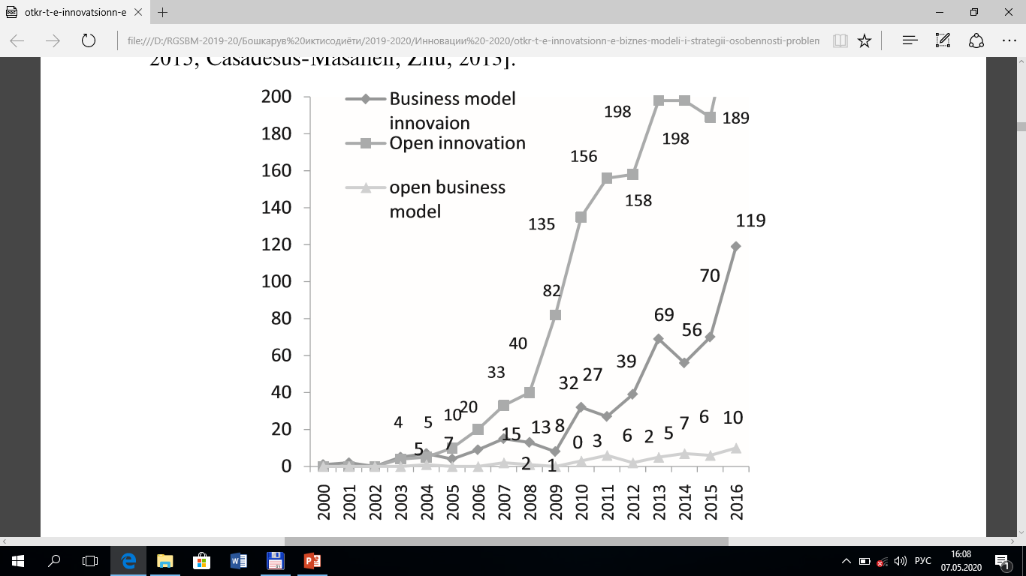
Инновацион бизнес моделлар, очиқ инновациялар ва очиқ бизнес моделлар бўйича нашрлар динамикаси
Notes:
Бизнесмодель инноваций (БМИ) является более прибыльной примерно на 6%, чем новый продукт или процесс [BCG, 2009]; более 90% руководителей международных компаний считают, что БМИ важнее для конкурентного преимущества, чем инновационные продукты и услуги [IBM, 2008].

Slide 29
Инновацион бизнес модель шакллари:
Мавжуд моделга фаолиятнинг янги турларини қўшиш
Фаолиятни янгидан қайта қуриш
Фаолиятнинг бир ёки бир нечта томонларини ўзгартириш

Slide 30
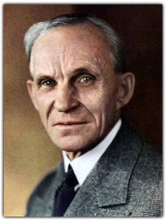
Янгилик
Менга бир жуфт қўл керак бўлганда, негадир қўшимчасига бутун бир ишчини оламан. Генри Форд
Нега одамлар соатлаб интернетда ўтиришларининг сабабларидан бири ҳам айнан янгилик ҳисобланади: ҳар бир янги вирусли видео, хабарлар, Facebook лентасидаги янгиликлар, Twitterдаги изоҳлар, газета мақоласи бизнинг эътиборни жамлаш қобилиятимизни қайтадан ишга туширади.

Slide 31
Фойдаланилган адабиётлар рўйхати
1. Michael Baye, Jeff Prince. Managerial Economics & Business Strategy 10th Edition. 2021. 576 p.
2. James Brickley, Clifford W. Smith, Jerold L. Zimmerman. Managerial Economics & Organizational Architecture, 7th Edition, 2020. 845 p.
3. Jeffrey M. Perloff, James A. Brander. Managerial economics and strategy. 2020. 720 p.
4. Сио К.К. Управленческая экономика. Учебник. Издательство: «Инфра-М», 2000. 672 с.

